Slide 1
Démultiplier les capacités numériques des lycées
2020

Slide 2
Pearltrees Education est un organisateur de ressources collaboratif qui démultiplie les capacités numériques des lycées
Un usage hors norme: 70% de professeurs actifs plus de 1h30 par jour!
Voir une courte démo de Pearltrees Education : https://youtu.be/_ubsItykqhw

Slide 3
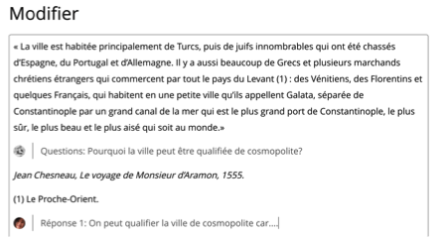
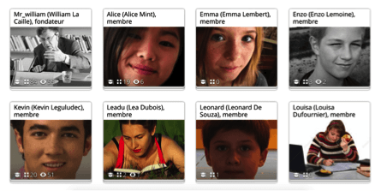
Tout ajouter, tout organiser et collaborer sans limite, pour numériser simplement toutes les activités pédagogiques
Tout ajouter
Tout organiser
Collaborer sans limite
Ajouter tous les types de ressources: pages Web, documents, photos, vidéos, messages, textes…
Les collecter depuis tous les supports: navigateur, dekstop, applications,…
Sans limite technique: 1T° de stockage, synchronisé en temps réel, en ligne et hors ligne
Organiser toutes les ressources de manière visuelle et intuitive
Construire des cours ou des exercices, personnaliser, mélanger, accompagner, raconter
Modifier, compléter et éditer en temps réel, seul ou à plusieurs
Tout retrouver immédiatement par recherche ou suggestion
Communiquer par message ou par flux, par individu ou par groupe partagé
Filtrer les fils d’information par professeur, par classe, par sujet ou par établissement
Contrôler facilement les droits, les historiques et les niveaux de confidentialité

Slide 4
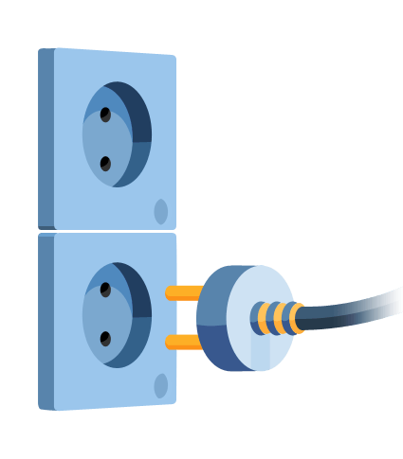
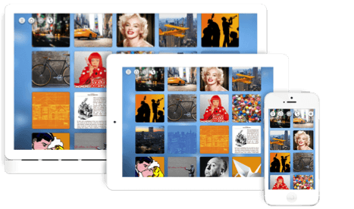
En classe ou à distance: un usage immédiat, une technologie robuste et une gestion des données totalement fiable
Immédiat
Robuste
Fiable
Un service Cloud intégral qui garantit un usage immédiat
Pas d‘installation préalable
Une prise en main instantanée
Un accompagnement permanent
Un suivi personnalisé des usages dans chaque lycée
La technologie d’une plateforme grand public utilisée par 5 millions de personnes dans le monde
99,99% de disponibilité
Adapté à toutes les configurations réseau
En version Web, téléphone et tablette, pour iPhone et Android
Une adaptation complète au cadre de confiance du numérique éducatif
Société française
Hébergement en France
Partenaire GAR
Conforme au RGPD

Slide 5
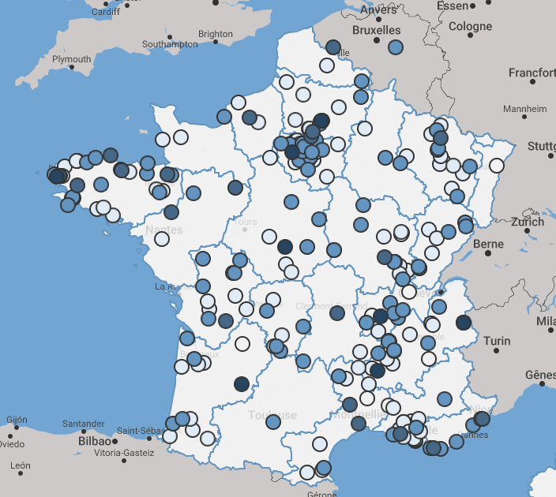
Une utilisation massive dans près de 500 établissements en France pour une continuité pédagogique assurée
Près de 500 établissements en France
Une utilisation massive
Plus de 70% des professeurs et élèves actifs mensuellement dans chaque établissement
Plus de 1h30 d’usage par jour ouvré en enseignement dans les lycées
Plus de 2h30 d’usage par jour ouvré en enseignement à distance
10 000 ressources ajoutées / an / établissement en moyenne et plus de 30 000 à maturité.
L’enseignement à distance est un prolongement naturel de l’usage dans les lycées
Une transition immédiate
Un accompagnement adapté
Voir les statistiques en temps réel de chaque établissement sur www.pearltrees.com/education/usage

